Slide 1
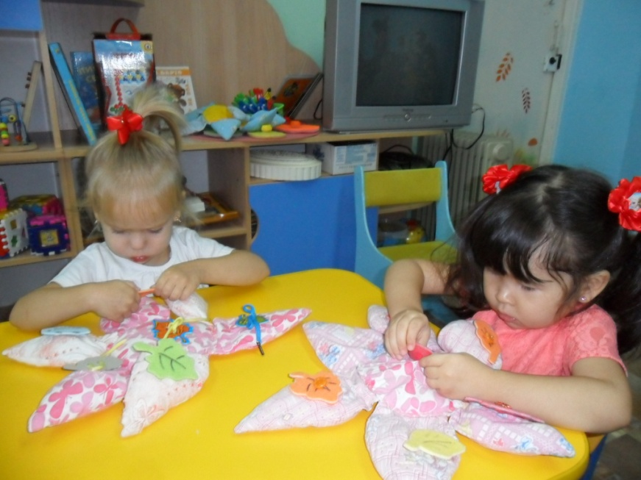
Муниципальное Дошкольное Образовательное Автономное Учреждение «Детский сад № 115 «Белочка» комбинированного вида г. Орска». Педагогический проект «Сенсорное развитие детей раннего возраста»
Автор проекта:
Чубукина Н.А.
2023 г.

Slide 2
Сенсорное развитие ребенка – представления о внешних свойствах предметов: их цвете, форме, величине, положении в пространстве. Сенсорное воспитание влияет 1. Умственное развитие 2.Эмоции 3.Развитие самостоятельности 4. Развитие отношения к окружающему Сенсорное развитие – фундамент формирующегося интеллекта
Описание проекта

Slide 3

Формирование сенсорных эталонов
Цвета
Формы
Величины

Slide 4
Задачи сенсорного развития детей раннего возраста
Образовательные:
развивать цветоразличение, формовосприятие, умение воспринимать величину, группировать, сравнивать и обобщать предметы по этим признакам;
формировать у детей зрительные способы обследования предметов;
учить соотносить форму предметов с формой плоскостных изображений и объемных геометрических тел (шар, куб);
развивать зрительную реакцию на предметы окружающего мира, замечать их форму, цвет;
обогащать активный и пассивный словарь детей: учить понимать и использовать в речи слова: «цвет», «такой же», «разный»;
Воспитательные:
воспитывать умение играть рядом, не мешая друг другу;
формировать умение слушать и понимать инструкции педагога;
Развивающие:
развивать познавательные процессы;
развивать мелкую моторику.

Slide 5
Актуальность проекта
Процесс восприятия лежит в основе интеллектуального развития ребёнка и создаёт прочный фундамент для развития его познавательной и личностной сферы, необходимый для успешного освоения школьной программы и социальной адаптации в детском коллективе;
Успешность познавательного развития определяется уровнем развития сенсорных процессов;
Дидактические игры способствуют умственному, эстетическому и нравственному воспитанию детей;
Дидактические игры выполняют функцию – контроль за состоянием сенсорного развития детей;
Педагогами и психологами установлено, что усвоение сенсорных эталонов цвета включено в общую систему образования и воспитания в детском саду.

Slide 6
Цель проекта систематизировать работу по сенсорному развитию детей раннего возраста. Задачи проекта: 1. Проанализировать учебно-методическую литературу по вопросам сенсорного развития. 2. Дополнить дидактический материал по сенсорному развитию детей раннего возраста. 3. Разработать программу сенсорного развития детей раннего возраста. 4. Разработать информационные листы для родителей с рекомендациями по ознакомлению детей с сенсорным развитием детей раннего возраста. Ожидаемый результат: повышение уровня сенсорного развития детей

Slide 7
Сроки проекта: сентябрь - ноябрь 2016 г. (среднесрочный) Участники проекта: дети, воспитатели, родители Необходимые материалы: дидактические игры по данной теме Форма представления: презинтация.
Паспорт проекта

Slide 8
1. Принцип индивидуально-личностной ориентации воспитательно-образовательного процесса. 2. Принцип развивающей, стимулирующей, познавательную деятельность направленности занятий. 3. Принцип нарастания самостоятельности и активности детей.
Главные принципы, на которые я опиралась в работе:

Slide 9
Основные методы и формы обучения детей
1. Занятия.
2. Игровые образовательные ситуации.
3. Работа с предметными и сюжетными картинками.
4. Дидактические игры.
5. Упражнения на развитие мелкой моторики

Slide 10
Этапы и сроки реализации проекта
I этап | Информационно-аналитический (подготовительный) Повышение уровня профессиональной компетентности; определение объема материала, который будет адресован детям. планирование системы развивающих игр на развитие сенсорного и моторного восприятия | Сентябрь
II этап | Творческий (основной) Оформление стендов для родителей по теме проекта; Консультации для родителей. Изготовление игр на развитие сенсорики и моторики; | Октябрь
III этап | Заключительный Подведение итогов | Ноябрь

Slide 11



Изучение специализированной литературы

Slide 12
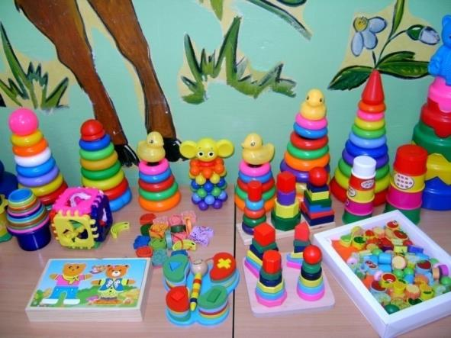
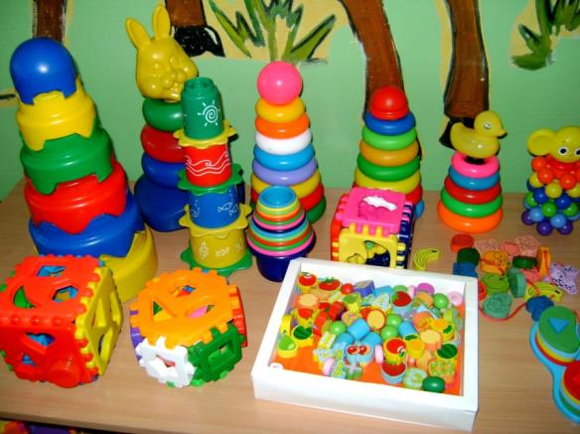
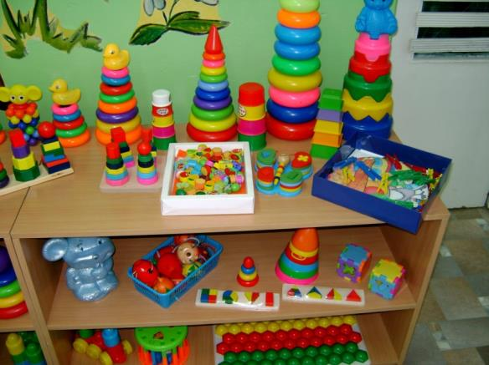
Развивающая среда

Slide 13
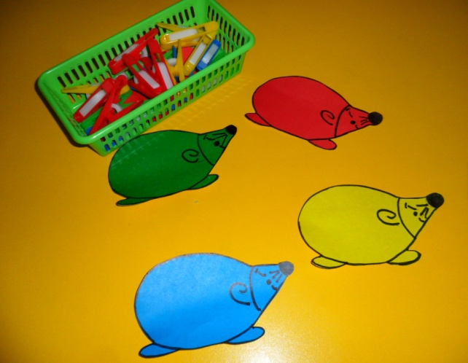
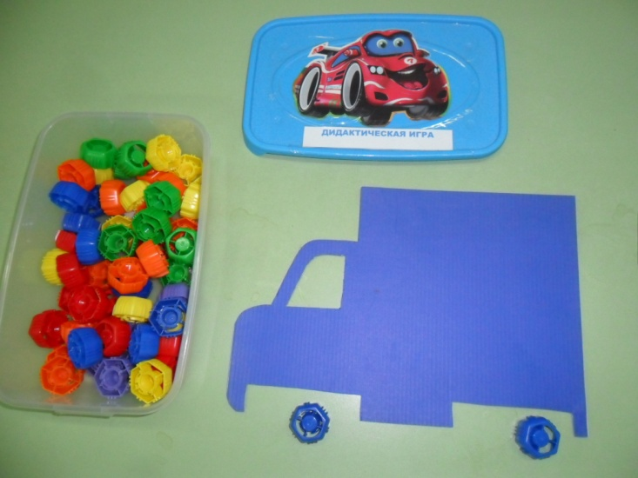
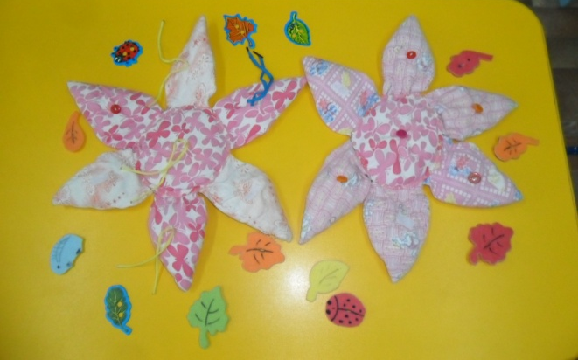
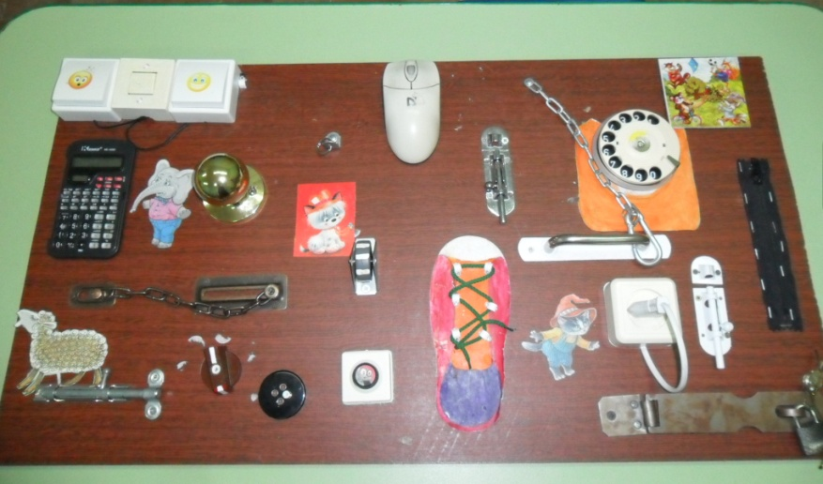
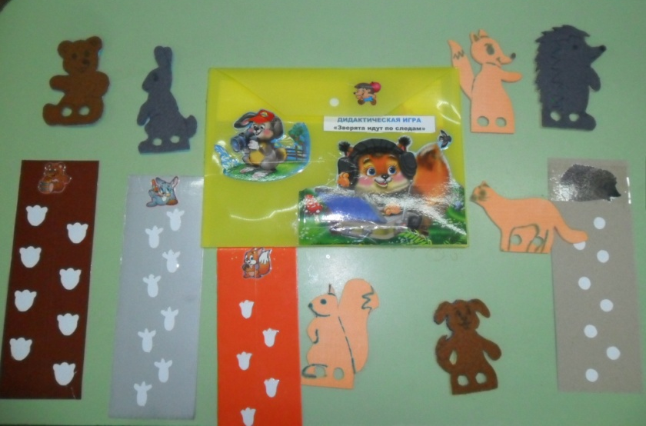
Изготовление игр и пособий на развитие сенсорных навыков

Slide 14
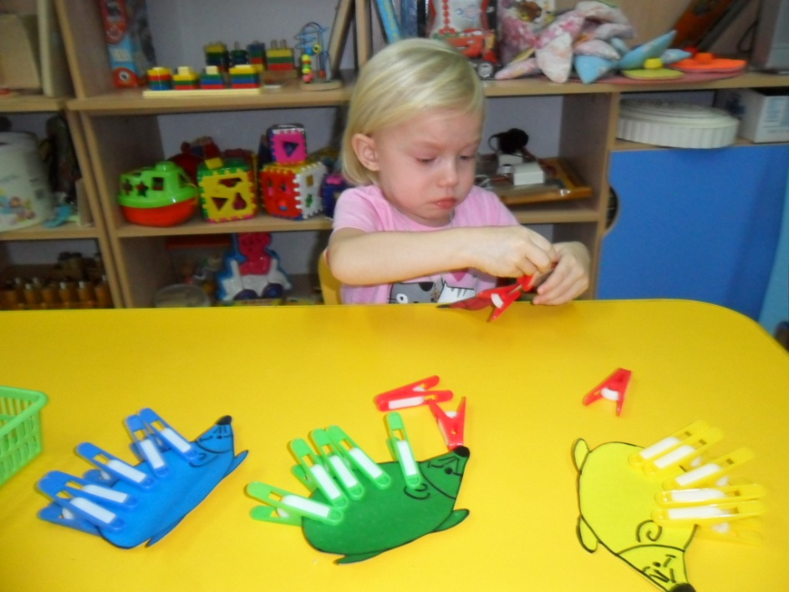
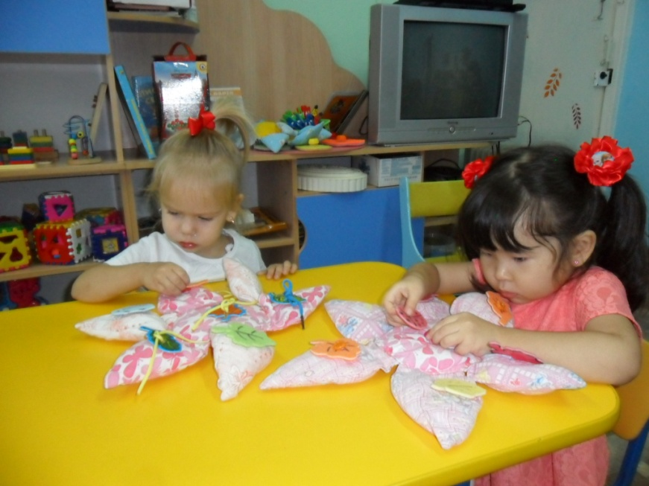
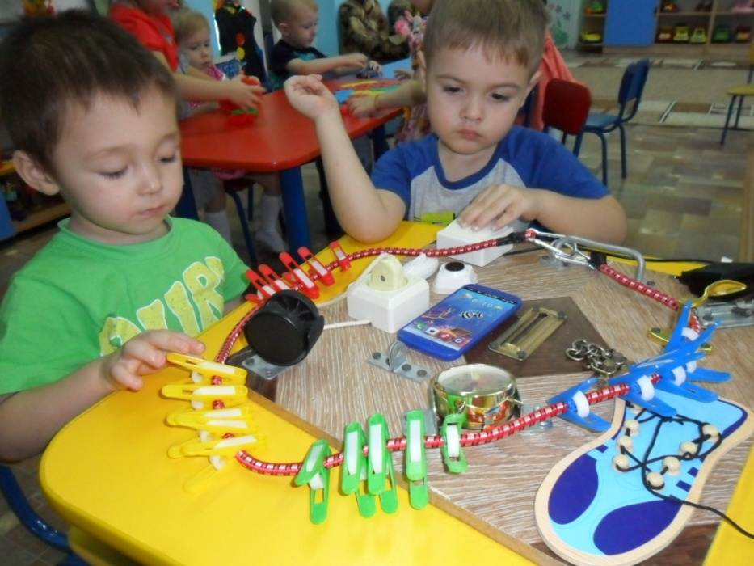
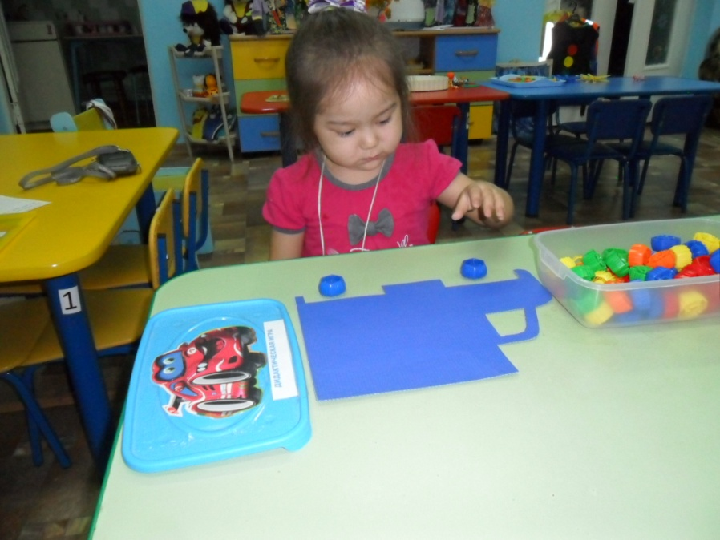

Slide 15
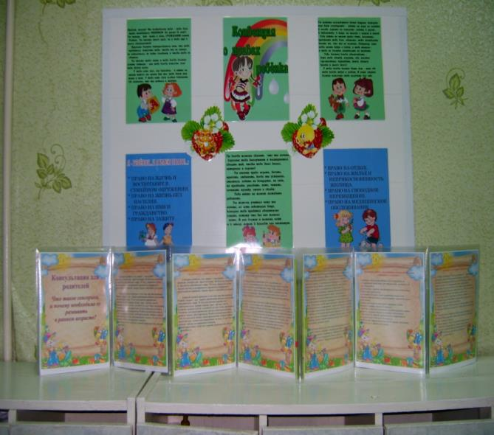
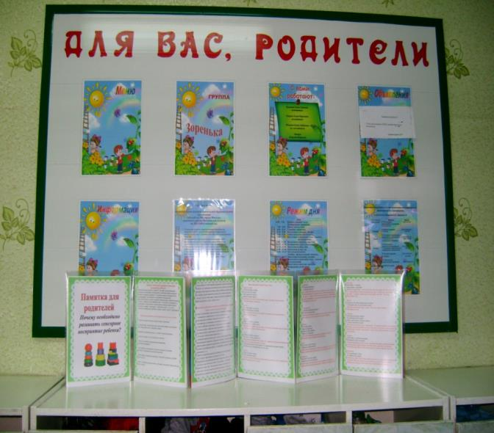
Оформление стендов для родителей по теме проекта

Slide 16
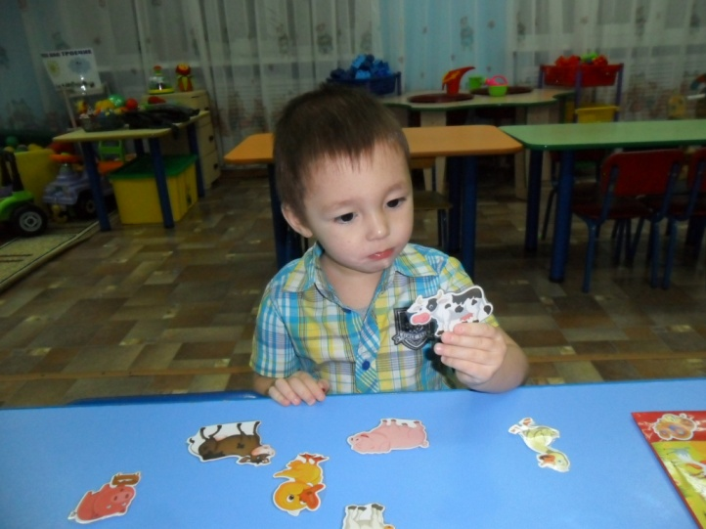
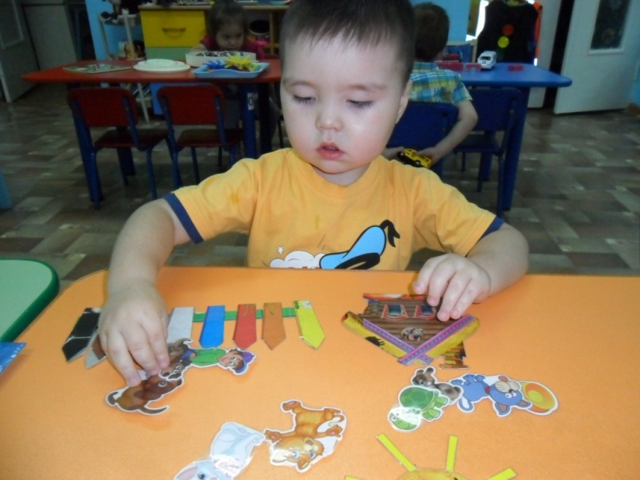
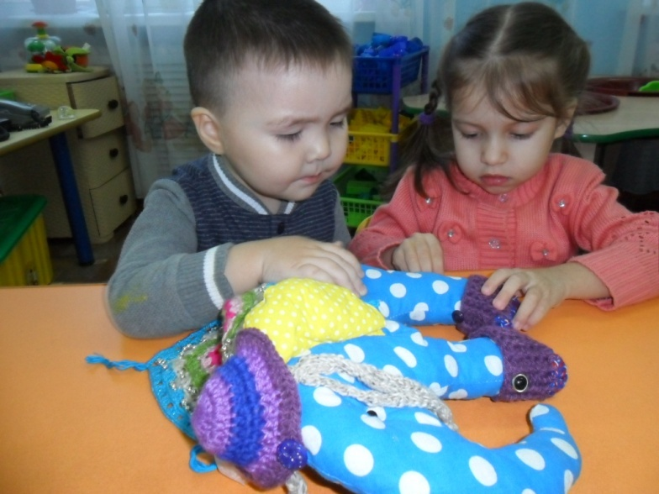
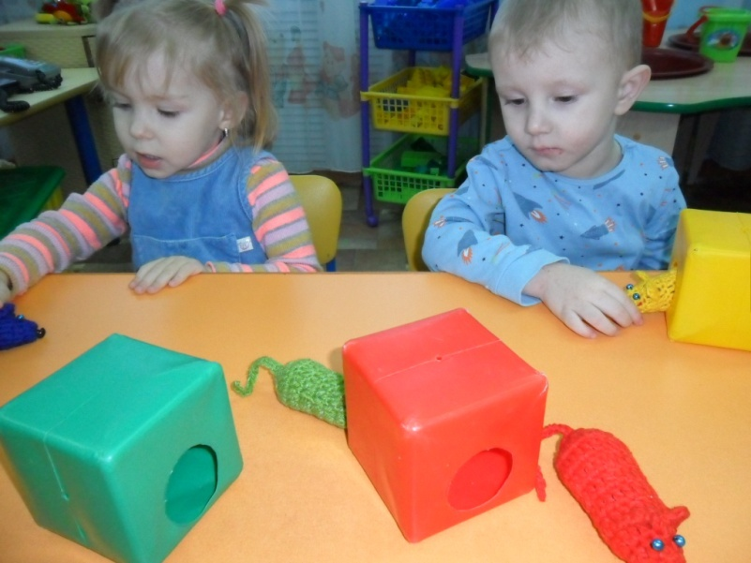
Знакомство детей с дидактическим материалом и играми

Slide 17
Результаты проекта
В ходе проекта были созданы условия, обеспечивающие эффективное использование дидактических игр, апробированы дидактические игры;
У детей вырос уровень знаний по сенсорному развитию;
Родители получили методические рекомендации по созданию условий проведения дидактических игр, консультации по приобретению и изготовлению дидактических игр;
Мозаика-вкладыши крупная;
Мозаика мелкая;
Мозаика –пазлы мелкая;
Строительный материал (крупный, мелкий, средний);
Пирамидки:
Шнуровка.
В ходе проекта с помощью родителей были изготовлены игры и пособия:
«Паровозик»;
«Цветочки»;
«Подбери по цвету».

Slide 18
Практическая значимость проекта
Внедрение и апробирование условий, обеспечивающих эффективное использование дидактических игр для формирования представлений о сенсорных эталонах у детей раннего возраста;
Разработка дидактического материала и дидактических игр;
Разработка методических рекомендаций для родителей

Slide 19
Перспективы развития проекта
Дальнейшая непрерывная систематическая работа на формирование сенсорных эталонов у детей раннего возраста;
Дополнение системы дидактическими играми и материалами;
Продолжение работы по использованию проектных технологий по сенсорному развитию

Slide 20
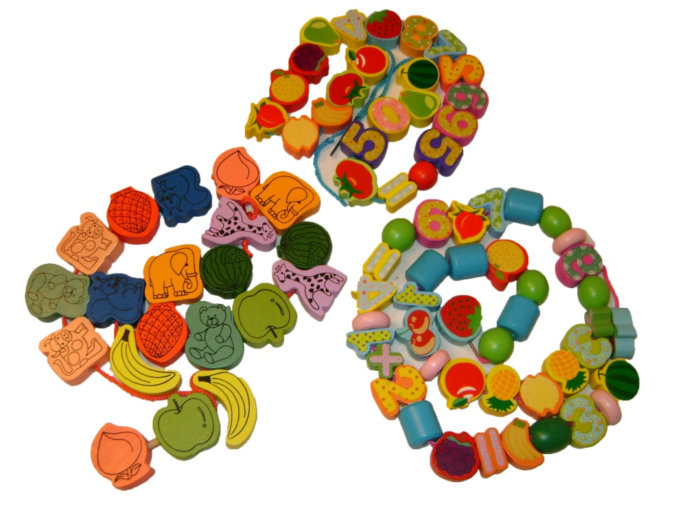
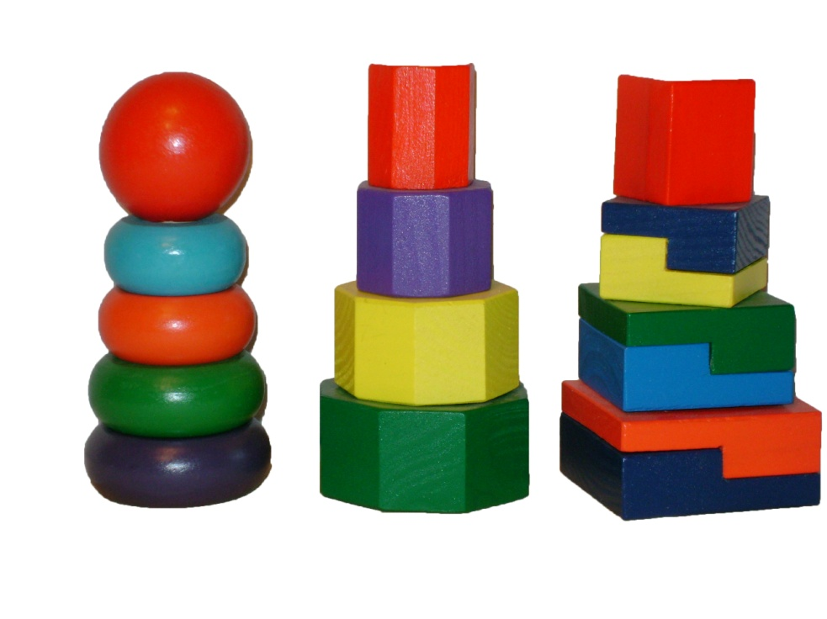
Спасибо за внимание

